Slide 1

00 | 시뮬레이션 강의소개
01 | 시뮬레이션이란 무엇인가?
02 | 시뮬레이션의 기본 개념
03 | 시뮬레이션의 기본 개념 : 수작업으로 진행하는 사건 지향 시뮬레이션
04 | 시뮬레이션의 기본 개념 : 스프레드시트를 사용한 시뮬레이션 – News Vendor 문제 시뮬레이션의 기본 개념 : 스프레드시트를 사용한 시뮬레이션 - M/U/1 Queue 문제
05 | ARENA 길라잡이 : 모델 3-1(A simple processing system) 작성 실습
06 | ARENA 길라잡이 : 모델 3-2(직렬처리), 3-3(병렬처리), 모델 3-4(직렬처리, 상수작업시간), 3-5(병렬처리, 상수작업시간) 작성 실습
07 | 기본 공정의 모델링과 입력 : 모델 4-1(An electronic assembly and test system) 작성 실습
08 | 기본 공정의 모델링과 입력 : 모델 4-2(근무일정, 고장, 도수통계), 모델 4.3(애니메이션 강화) 작성 실습
09 | 기본 공정의 모델링과 입력 : 모델 4-4(수송) 작성 실습
10 | 세부 모델링 : 모델 5-1 (Call center) 시뮬레이션 작성 실습
11 | 세부 모델링 : 모델 5-2 (확장 Call center : 시간에 따라 변하는 도착률, 개인별 근무 스케쥴 반영) 시뮬레이션 작성 실습
12 | 세부 모델링 : 모델 5-3 (확장 Call center : 다양한 성과지표 반영) 시뮬레이션 작성 실습
13 | 세부 모델링 : 모델 5-4 ((s, S) Inventory system with backlogging) 시뮬레이션 작성 실습 & OptQuest를 활용한 최적화

Slide 2
스프레드시트를 이용한 시뮬레이션
마이크로소프트 엑셀과 같은 대중적이고 누구나 쉽게 사용할 수 있는 도구를 이용하여 시뮬레이션을 수행
두개의 예제
  신문판매원 이익 최대화 – 정적 모형
  단일 서버 대기행렬에서의 대기시간 예측 – 동적 모형

Slide 3
신문판매원 이익 최대화 문제 정의
Rupert는 길거리에서 일간 신문을 판매한다.
  신문 한 부당 구매 가격 c = $0.55, 판매 가격 r = $1.00
매일 아침, 신문 q 부를 구매
  q 는 고정된 숫자, 매일 동일 → 의사결정 변수
하루 동안의 신문 수요: D = max (⎣X⎤, 0)
  실적 자료로부터 추정, X ~ normal (m = 135.7, s = 27.1)
  ⎣X⎤ 는 실수 X 를 가장 가까운 정수로 변환하는 함수
만약 D ≤ q, 모든 수요를 만족하고, (q – D ≥ 0)부가 남음, 남은 신문은 (s = $0.03)에 폐지로 판매
만약 D > q, 신문 완판 (q 부의 신문 매진), 잔여 = 0부
  그러나 이 경우 D – q > 0 부의 판매 기회를 놓친 셈임
이익 최대화를 위해서, q 값은 얼마가 되어야 할까?

Slide 4
신문 판매 이익 함수 정의
하루 동안의 이익이 최대가 되도록 q 값을 결정
  q 가 너무 작으면, 완판 → $0.45(=1-0.55)의 추가 판매 기회 상실
  q 가 너무 크면, 미판매분 증가 → $0.52(=0.55-0.03)의 손해를 안고 폐지로 판매
전형적인 운영관리 문제
  다양한 형태의 응용, 변형 문제 존재
  많은 경우 최적해를 구할 수 있음
  스프레드시트를 이용하여 쉽게 시뮬레이션 할 수 있음
하루 동안의 이익을 q 의 함수로 나타낼 수 있음:
W(q) = r min (D, q) + s max (q – D, 0) – cq
  W(q) 는 확률 변수 – 이익은 매일매일 변할 수 있음
음수가 아닌 정수 q 에 대해, E(W(q)) 값을 최대화
판매 수익
폐지 수익
구입 비용

Slide 5
시뮬레이션 수행 방법
임의의 값 q에 대해, 수요 D 를 생성, 하루 동안의 이익을 계산
  이와 같은 방식으로, 여러 날에 대해 실험을 독립적으로 반복 수행, 평균을 이용하여 E(W(q)) 추정
    신뢰구간을 추정, P(loss)를 추정, W(q)에 대해 도수분포도 작성
  특정 q 값에 대해, 이익의 평균 값 E(W(q))을 추정
수요 D 발생 방법 : D = max (⎣X⎤, 0)
  X ~ normal (m = 135.7, s = 27.1)를 발생시킴
  이 경우, X = F_{m,s}(U) 와 같이 역함수 개념을 이용하여 X 값을 발생시킴
    U 는 정규분포 [0, 1] 에서 발생된 랜덤 넘버
    F_{m,s} 는 정규분포 (m, s)의 누적확률분포함수 (CDF)
-1

Slide 6
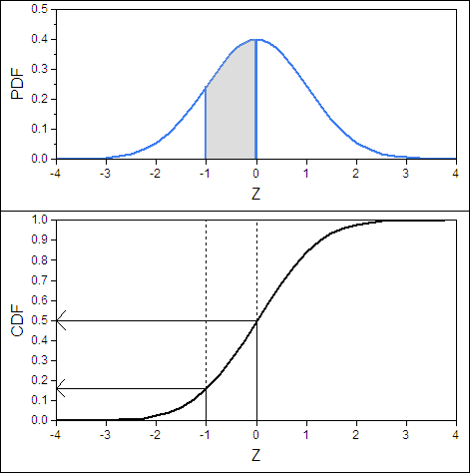
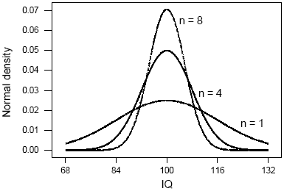
정규분포 CDF를 이용한 수요 발생 방법
정규분포는 식이 복잡하여
역함수를 수식으로 표현하는 것이 불가능
→ 수치해석적 방법 이용
D = Max(⎣135.7 + 27.1z⎤, 0)

Slide 7
엑셀 MS Excel 작성 방법
파일 04.xlsx – NV 모형 시트
입력변수 셀들 B4 – B8 (파랑)
2번째 행의 q 에 다양한 값을 시도해 봄 (분홍)
D 열의 날짜 번호 (1, 2, ..., 30)
E 열의 하루 동안의 수요 :
= MAX(ROUND(NORMINV(RAND(), $B$7, $B$8), 0), 0)
$ 셀 고정
Rounding
function
F ⁻¹
U(0, 1)
random number
m
s
X ~ normal (m, s)
RAND() is “volatile” so regenerates on any edit, or F9 key
$ pins down following column or row when copying
Round to nearest
integer
MAX 2nd
argument

Slide 8
엑셀 MS Excel 작성 방법
각 q 값에 대해:
  “Sold” 열: 당일 판매된 신문 부수
  “Scrap” 열: 당일 판매하고 남아 폐지로 판매되는 부수
  “Profit” 열: 당일의 판매 이익 (+, –, 0)
  공식의 복사를 위해 셀 고정 연산자 “$” 이용
“Profit” 열의 아래 부분 (녹색):
  30 일동안의 평균 일간 이익
  E(W(q))에 대한 95% 신뢰구간 제공
    2.045 는 자유도 29를 갖는 t 분포의 누적 확률값 0.975를 갖는 점
    왼편에 신뢰구간 그래프 “I-beams” 제공
  P(W(q) < 0) : 하루 동안의 이익이 0보다 작은 확률 추정
    COUNTIF 함수 이용
아래에 W(q) 에 대한 도수분포도 제공
  0 값에 붉은색 수직선, 손해와 이익이 분리되는 선

Slide 9
실험 결과
동일한 일간 신문 판매 수요(E열)를 이용하여 다양한 q 값을 테스트
  30일간의 일간 수요를 독립적으로 발생 시킴
  q 의 평가를 위해 동일한 수요 집합을 이용
결과
  최적 q 는 약 140, 아마 140보다 조금 작을 듯
  매 시행 결과는 랜덤하게 나타남 (tap F9 key)
    각 시행마다 모든 수요, 이익, 그래프가 변함
    신뢰구간, 도수분포도 역시 변화
    매 시행마다 랜덤한 출력과 랜덤한 그래프 발생
  큰 q 값⇒ 이익에 대해 변동성이 커짐
    큰 q 값에 대해 도수분포도의 폭이 넓어짐
    높은 이익이 발생하기도 하지만, 높은 손해 역시 발생함
    위험/이익 상충관계가 나타남 : 위험 선호 vs. 위험 회피

Slide 10
파일 04.xlsx
NV 모형 시트

Slide 11
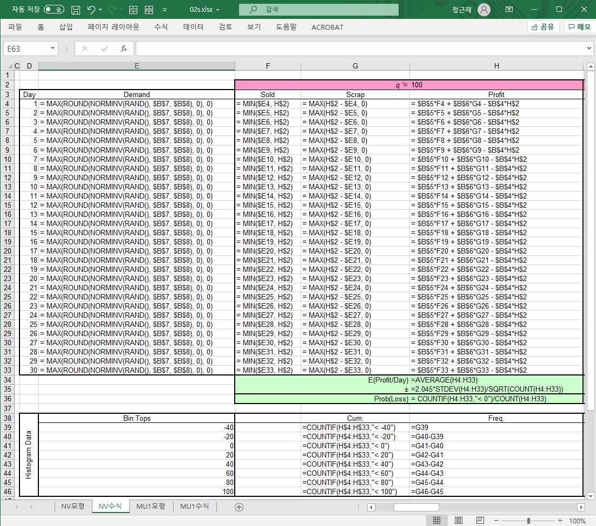
파일 04.xlsx
NV 수식 시트

Slide 12
단일 서버 대기행렬에서의 대기시간 예측
다음을 제외하고 단순한 가공 시스템과 동일
  도착시간 간격 ~ 평균 1/λ = 1.6분인 지수분포.
  서비스 시간 ~ 일양분포 [a, b] = [0.27, 2.29]분.
  50번째 대기시간이 관찰되면 시뮬레이션 종료
    즉, 50번째 고객이 서비스를 시작하는 시점에 종료
대기열에서의 대기시간을 관찰 WQ₁, WQ₂, …, WQ₅₀
  손으로 하는 시뮬레이션과 달리 다른 것은 관찰하지 않음
S_{i} = 고객 i 의 서비스 시간,
A_{i} = 고객 i – 1과 i 사이의 도착시간 간격
Lindley 재귀(되부름)식 (1952): WQ₁ = 0으로 초기화,
WQ_{i} = max (WQ_{i – 1} + S_{i – 1} – A_{i}, 0), i = 2, 3, ...

Slide 13
Lindley’s recursion
i-1 도착
i-1 서비스 시작
i-1 서비스 종료
WQ_{i-1}
S_{i-1}
i 도착
i 서비스 시작
Case 1
A_{i}
WQ_{i}=WQ_{i-1}+S_{i-1}-A_{i}
i 도착
i 서비스 시작
Case 2
A_{i}
WQ_{i}=WQ_{i-1}+S_{i-1}-A_{i}
i 도착 & 서비스 시작
Case 3
A_{i}
WQ_{i}=WQ_{i-1}+S_{i-1}-A_{i}<0
WQ_{i}=0

Slide 14
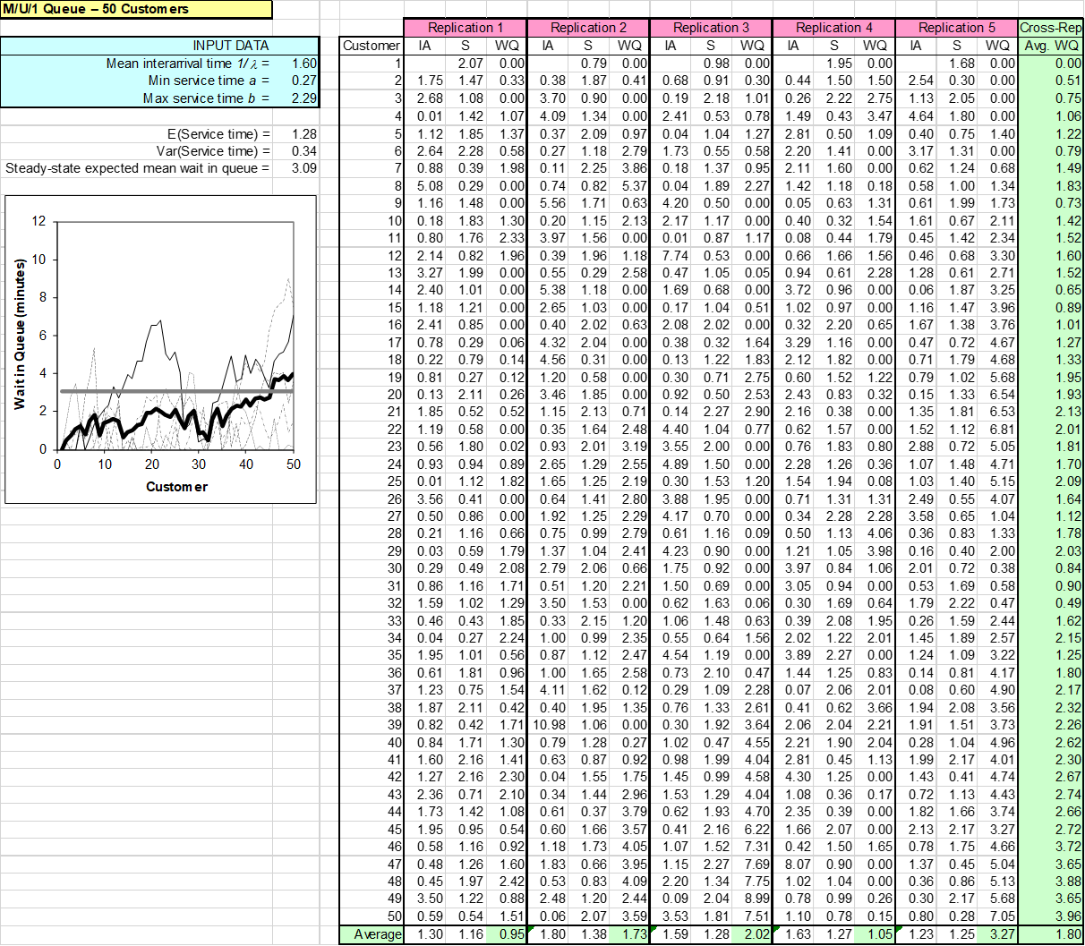
스프레드시트를 이용한 시뮬레이션
무작위로 시간 자료 생성: U ~ U[0, 1]
  지수분포 (평균 1 / λ): A_{i} = –(1/λ) ln(1 – U)
  일양분포 [a, b]: S_{i} = a + (b – a) U
파일 04.xlsx – NU1 모형 시트
B4 – B6 (blue) 셀에 모수 입력
  B8 – B10 셀에 이론적인 값 출력
D 열에 고객 번호 (i = 1, 2, ..., 50)
다섯번의 IID 반복 실험 (각각에 대해 3열씩)
  IA = 도착시간 간격, S = 서비스 시간
  WQ = 대기행렬에서의 대기시간 (그래프 5회 + 평균)
    첫번째 대기시간은 0으로 초기화, 이후 Lindley 재귀식 이용
      그래프는 0에서 시작, 오른쪽으로 갈수록 변동성 증가
    WQ 열에 대해 아래쪽으로 갈수록 양의 상관 발생
      WQ_{i} 들이 독립적이었다면, 변동의 폭은 줄어듦

Slide 15
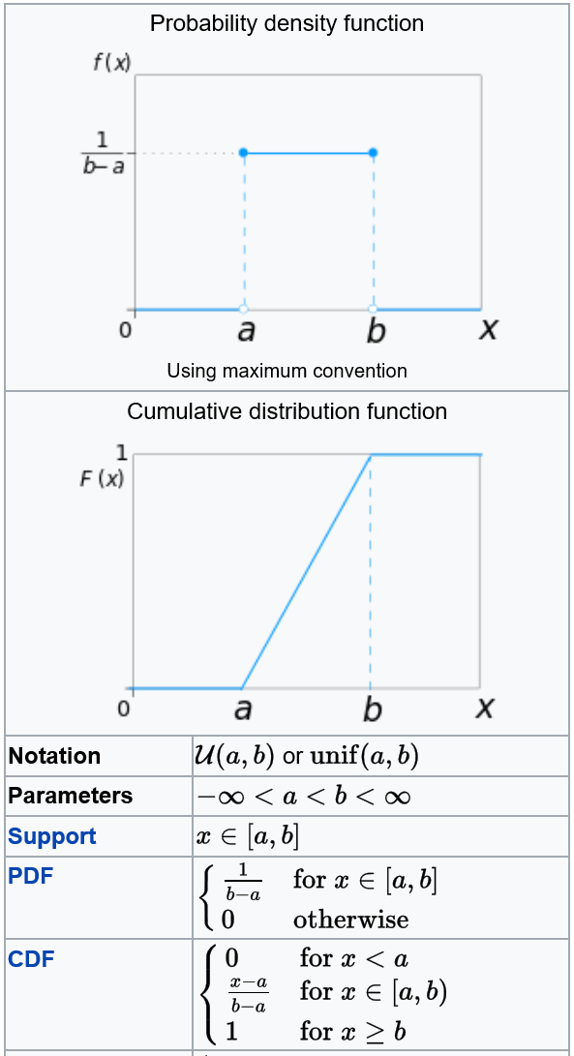
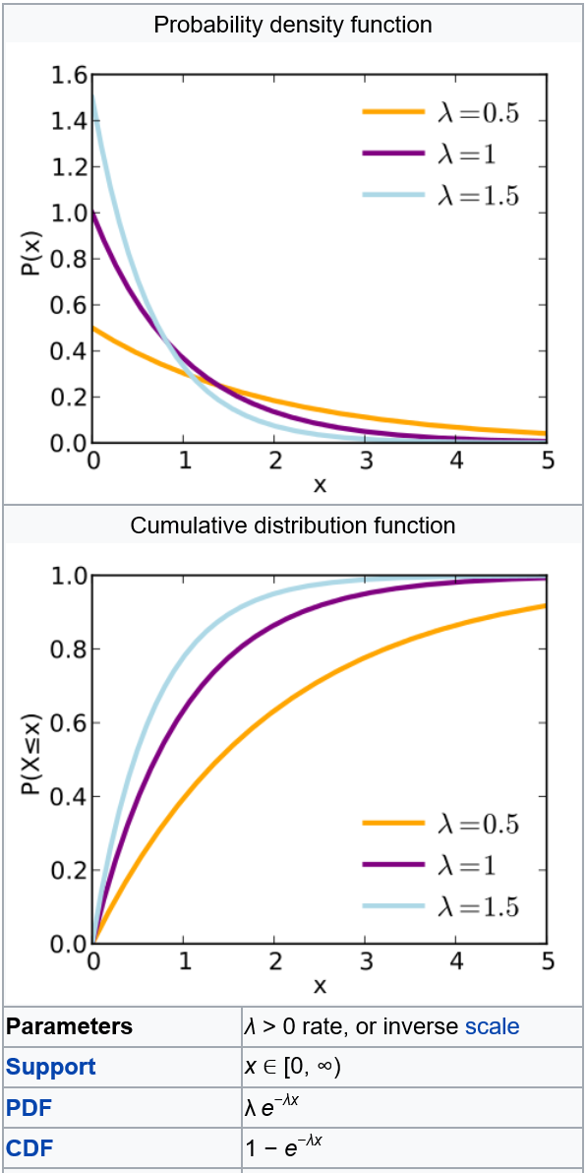
Exponential & Uniform 분포
S_{i} = a + (b – a) U
일양분포와 지수분포는
정규분포보다 식이 간단하여
역함수를 수식으로 표현하는 것이 가능
A_{i} = –(1/λ) ln(1 – U)

Slide 16
Simulating with Spreadsheets:
Single-Server Queue – Results
행 평균(녹색)
  평균 도착시간 간격과 서비스 시간은 기대치에 근접
열 평균(녹색)
  T 열, 굵은 선의 그래프가 변동성이 적음
  5회 반복에 대한 평균 WQ_{i}
    이론적 기대치에서 큰 차이가 나지 않음
    발생할 수 있을 정도의 변동성
    평균의 변동성이 개별적인 반복의 변동성보다 작음

Slide 17
파일 04.xlsx
NU1 모형 시트

Slide 18
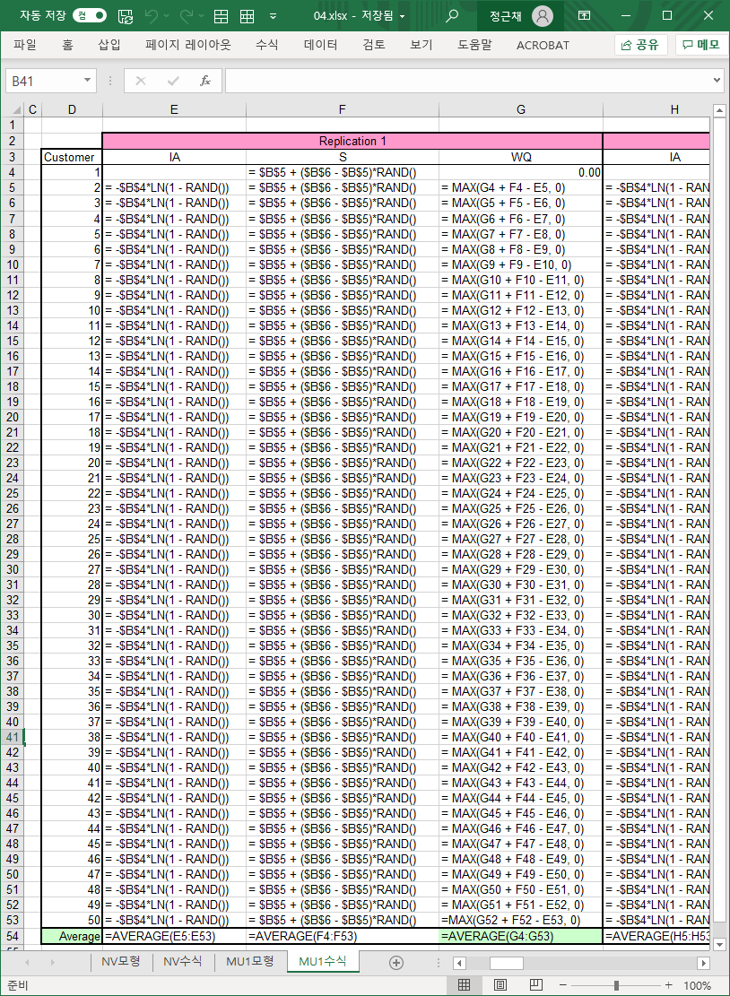
파일 04.xlsx
NU1 수식 시트

Slide 19
시뮬레이션 연구의 개요
시스템을 이해하라
목표를 명확하게 정하라
모델 표현을 제대로 하라
모델링 소프트웨어로 번역하라
컴퓨터에 표현한 것이 개념적인 모델을 충실하게 나타내고 있는지를 검증(Verification)하라
모델의 유효성을 확인(Validation)하라
실험을 설계하라
실험을 실행하라
결과를 분석하라
통찰력을 얻어라
수행한 일들을 문서화하라

